Slide 1
Observasjonskompetanse på Agder
Merethe A. Land
Fagkoordinator USHT Agder øst

Slide 2
Nasjonale faglige råd: tidlig oppdagelse og rask respons ved forverret somatisk helsetilstand
Utdanning og opplæring som sikrer rett kompetanse hos helsepersonell
Monitorering av pasientenes vitale funksjoner
Gjenkjenning av forverret tilstand og adekvat respons
Rutiner som sikrer tydelig kommunikasjon og rask hjelp ved mistanke om en forverret tilstand
De faglige rådene har best effekt dersom alle rådene implementeres og ses i sammenheng.
Tidlig oppdagelse og rask respons ved forverret somatisk tilstand - Helsedirektoratet
Notes:
9.10-9.30
Formålet med rådene er å bidra til tidlig gjenkjennelse av en forverret somatisk tilstand og iverksette adekvate tiltak som sikrer en god og forsvarlig pasientbehandling.
Viktigste elementene for å følge de faglige rådene er….
Rådene har bakgrunn i Helsepersonell loven- har plikt til å yte helsehjelp når det er påtrengende nødvendig. Kompetanse innen Observasjonskompetanse og vurderingsevne støtter dette
Den største motivasjonen bør uansett være:
En tredjedel av unødige dødsfall er relatert til følgende årsaker, dels i kombinasjon;
manglende eller for sen oppdagelse av forverret somatisk tilstand
mangelfull observasjon av pasienten
svikt og/eller misforståelser i kommunikasjon mellom helsepersonell
USHT Agder jobber etter nasjonale faglige råd og legge til rette for at dere kan følge rådene ved å gi dere undervisning, ressurser på kompetanseheving, materialet og øvelser på scenarior for å bli bedre

Slide 3
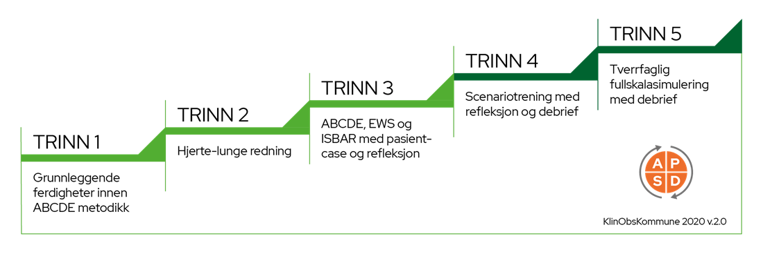
Klinobskommune
Notes:
KlinObsKommune er en trinnvis kompetansemodell for å øke klinisk observasjonskompetanse blant helsepersonell i kommunale helse- og omsorgstjenester.
Utviklet av fire samarbeidene USHT. Vi i USHT har benyttet oss av fagmateriale som ligger tilgjengelig på trinn 1.
Utover det støtter vi den pedagogiske oppbygningen. Men i og med at det ikke ligger materialet på trinn 2, kun en anbefaling. Dette gjøres ulikt i kommunene og det er heller ingen nasjonal anbefaling hvordan dette skal gjøres. Det ligger heller ingen konkrete retning for hvordan gjennomføre trinn 4&5
Derfor har vi i USHT Agder valgt å lage vår egen trapp☺

Slide 4
Observasjonskompetanse på Agder
Trinn 3
Simulering
Fagdag for observasjons- og News instruktører med simulering som metode
Instruktører blir tilbudt fasilitatorkurs, deltakelse i fasiltatornettverk og tilgang til scenariobank på nettside
Trinn 2
NEWS2 / ISBAR
Alle ansatte går i gjennom opplæringspakken som ligger tilgjengelig på nettsiden
Instruktører får tilsendt pp utarbeidet av USHT Agder for bruk i undervisning.
NEWS2 og ISBAR er tema på fagdager for observasjons- og News instruktører
Nye instruktører blir invitert til oppstartsmøte og får tilsendt informasjonsmail
Trinn 1
Observasjonskompetanse
Teoretisk ABCDE grunnopplæring fra NEWS nettside til faglærte
Ufaglærte får opplæringsmateriell hentet fra Aldring og helse
Instruktører får tilsendt pp utarbeidet av USHT Agder for bruk i undervisning.
Observasjonskompetanse og ABCDE er tema på fagdager for observasjons- og News instruktører

Slide 5
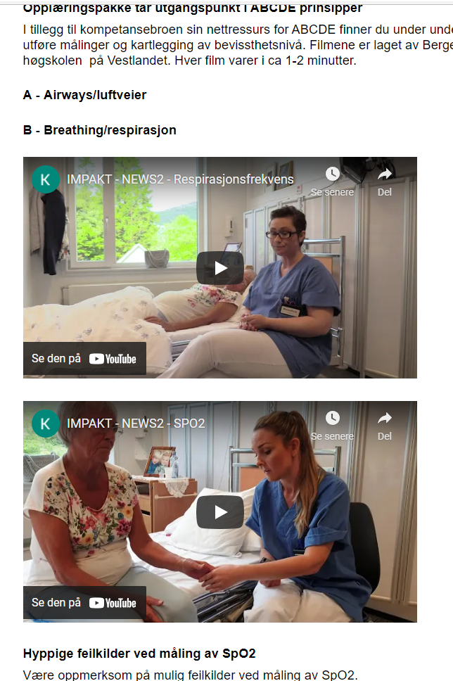
Observasjonskompetanse og NEWS2 på Agder
Kristiansand kommune - NEWS2
NEWS2 Agder øst - Grimstad kommune
Notes:
Nytt innhold på nettsiden,
Hva har vi innenfor de ulike trinnene: Nytt innhold ABCDE mer innenfor hver bokstav,
Presentere støtteverktøy for instruktører pp ,samt kompendium fra klinobs kommune.

Slide 6
Pediatric Early Warning score- PEVS
PEVS - Pediatric Early Warning Score - Grimstad kommune
Notes:
Kort presentasjon av PEVS og ønske om PEVS instruktører i Agder, nettverk- ressurser på nettside
PEVS eller Pediatric early warning scores (PEWS) er skåringssystemer som basert på alder og parameter som respirasjonsfrekvens, oksygenmetning, puls, blodtrykk, temperatur og bevissthetsnivå identifiserer pasienter i fare for klinisk forverring. Dersom de målte parameterne i økende grad avviker fra normalverdier for alderen øker skåren. Skåren for alle de ulike parameterne legges sammen til en tallverdi som, avhengig av cutoff-nivå bestemmer pasientens risiko for klinisk forverring.

